Slide 1
Задача 1 Эффект Коанда
Команда «Энергия» Заготовка презентации
(см файл .pdf с доп объяснениями и расчётами, на который будут даваться ссылки ниже)

Slide 2
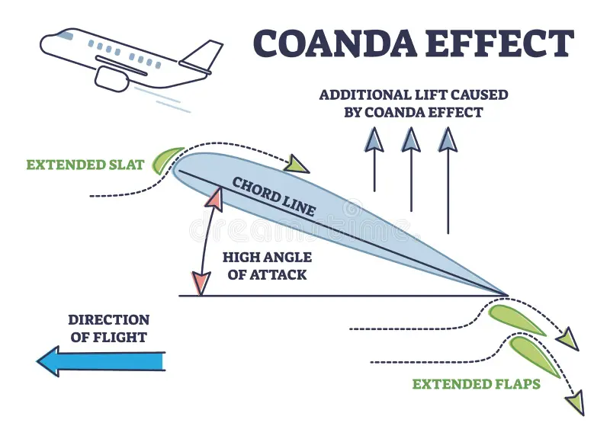
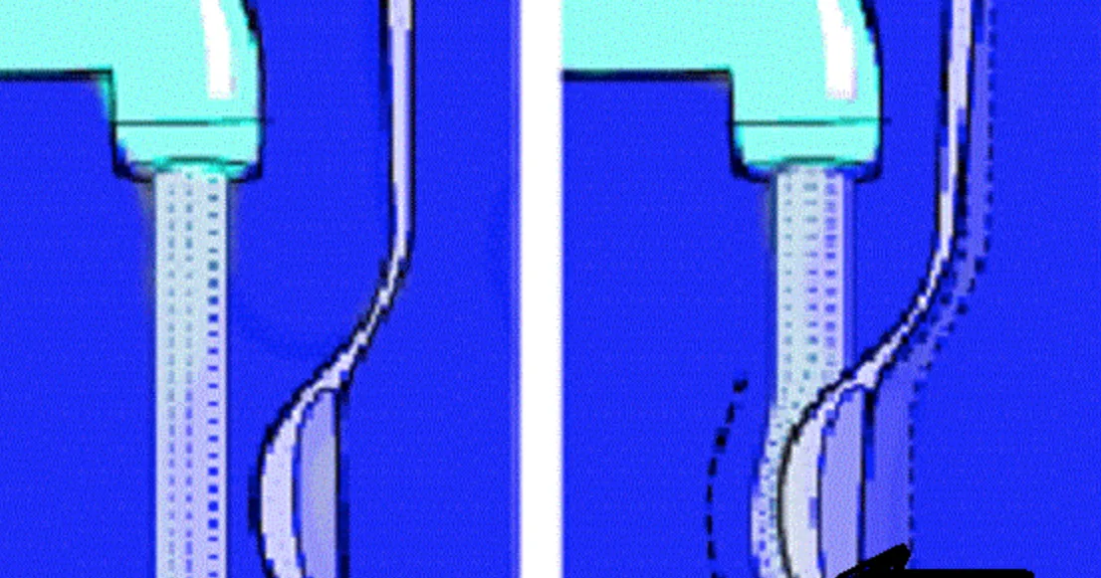
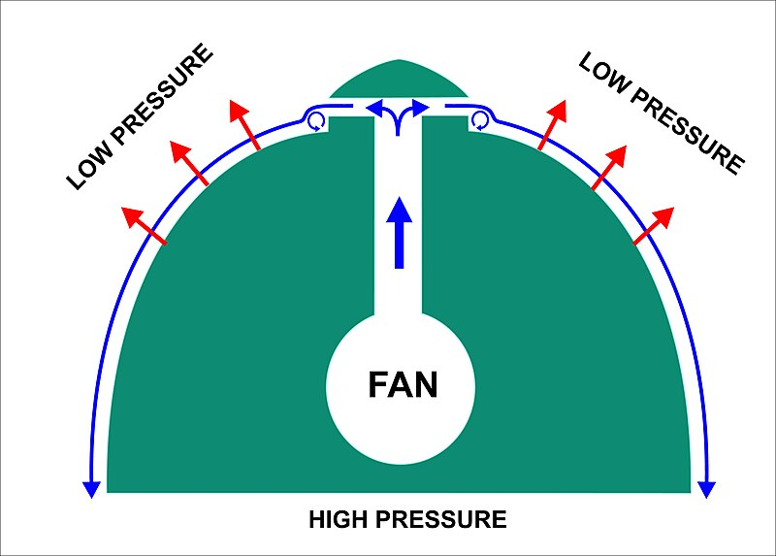
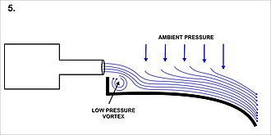
Объяснение сути эффекта и его роль в авиастроении

Slide 3
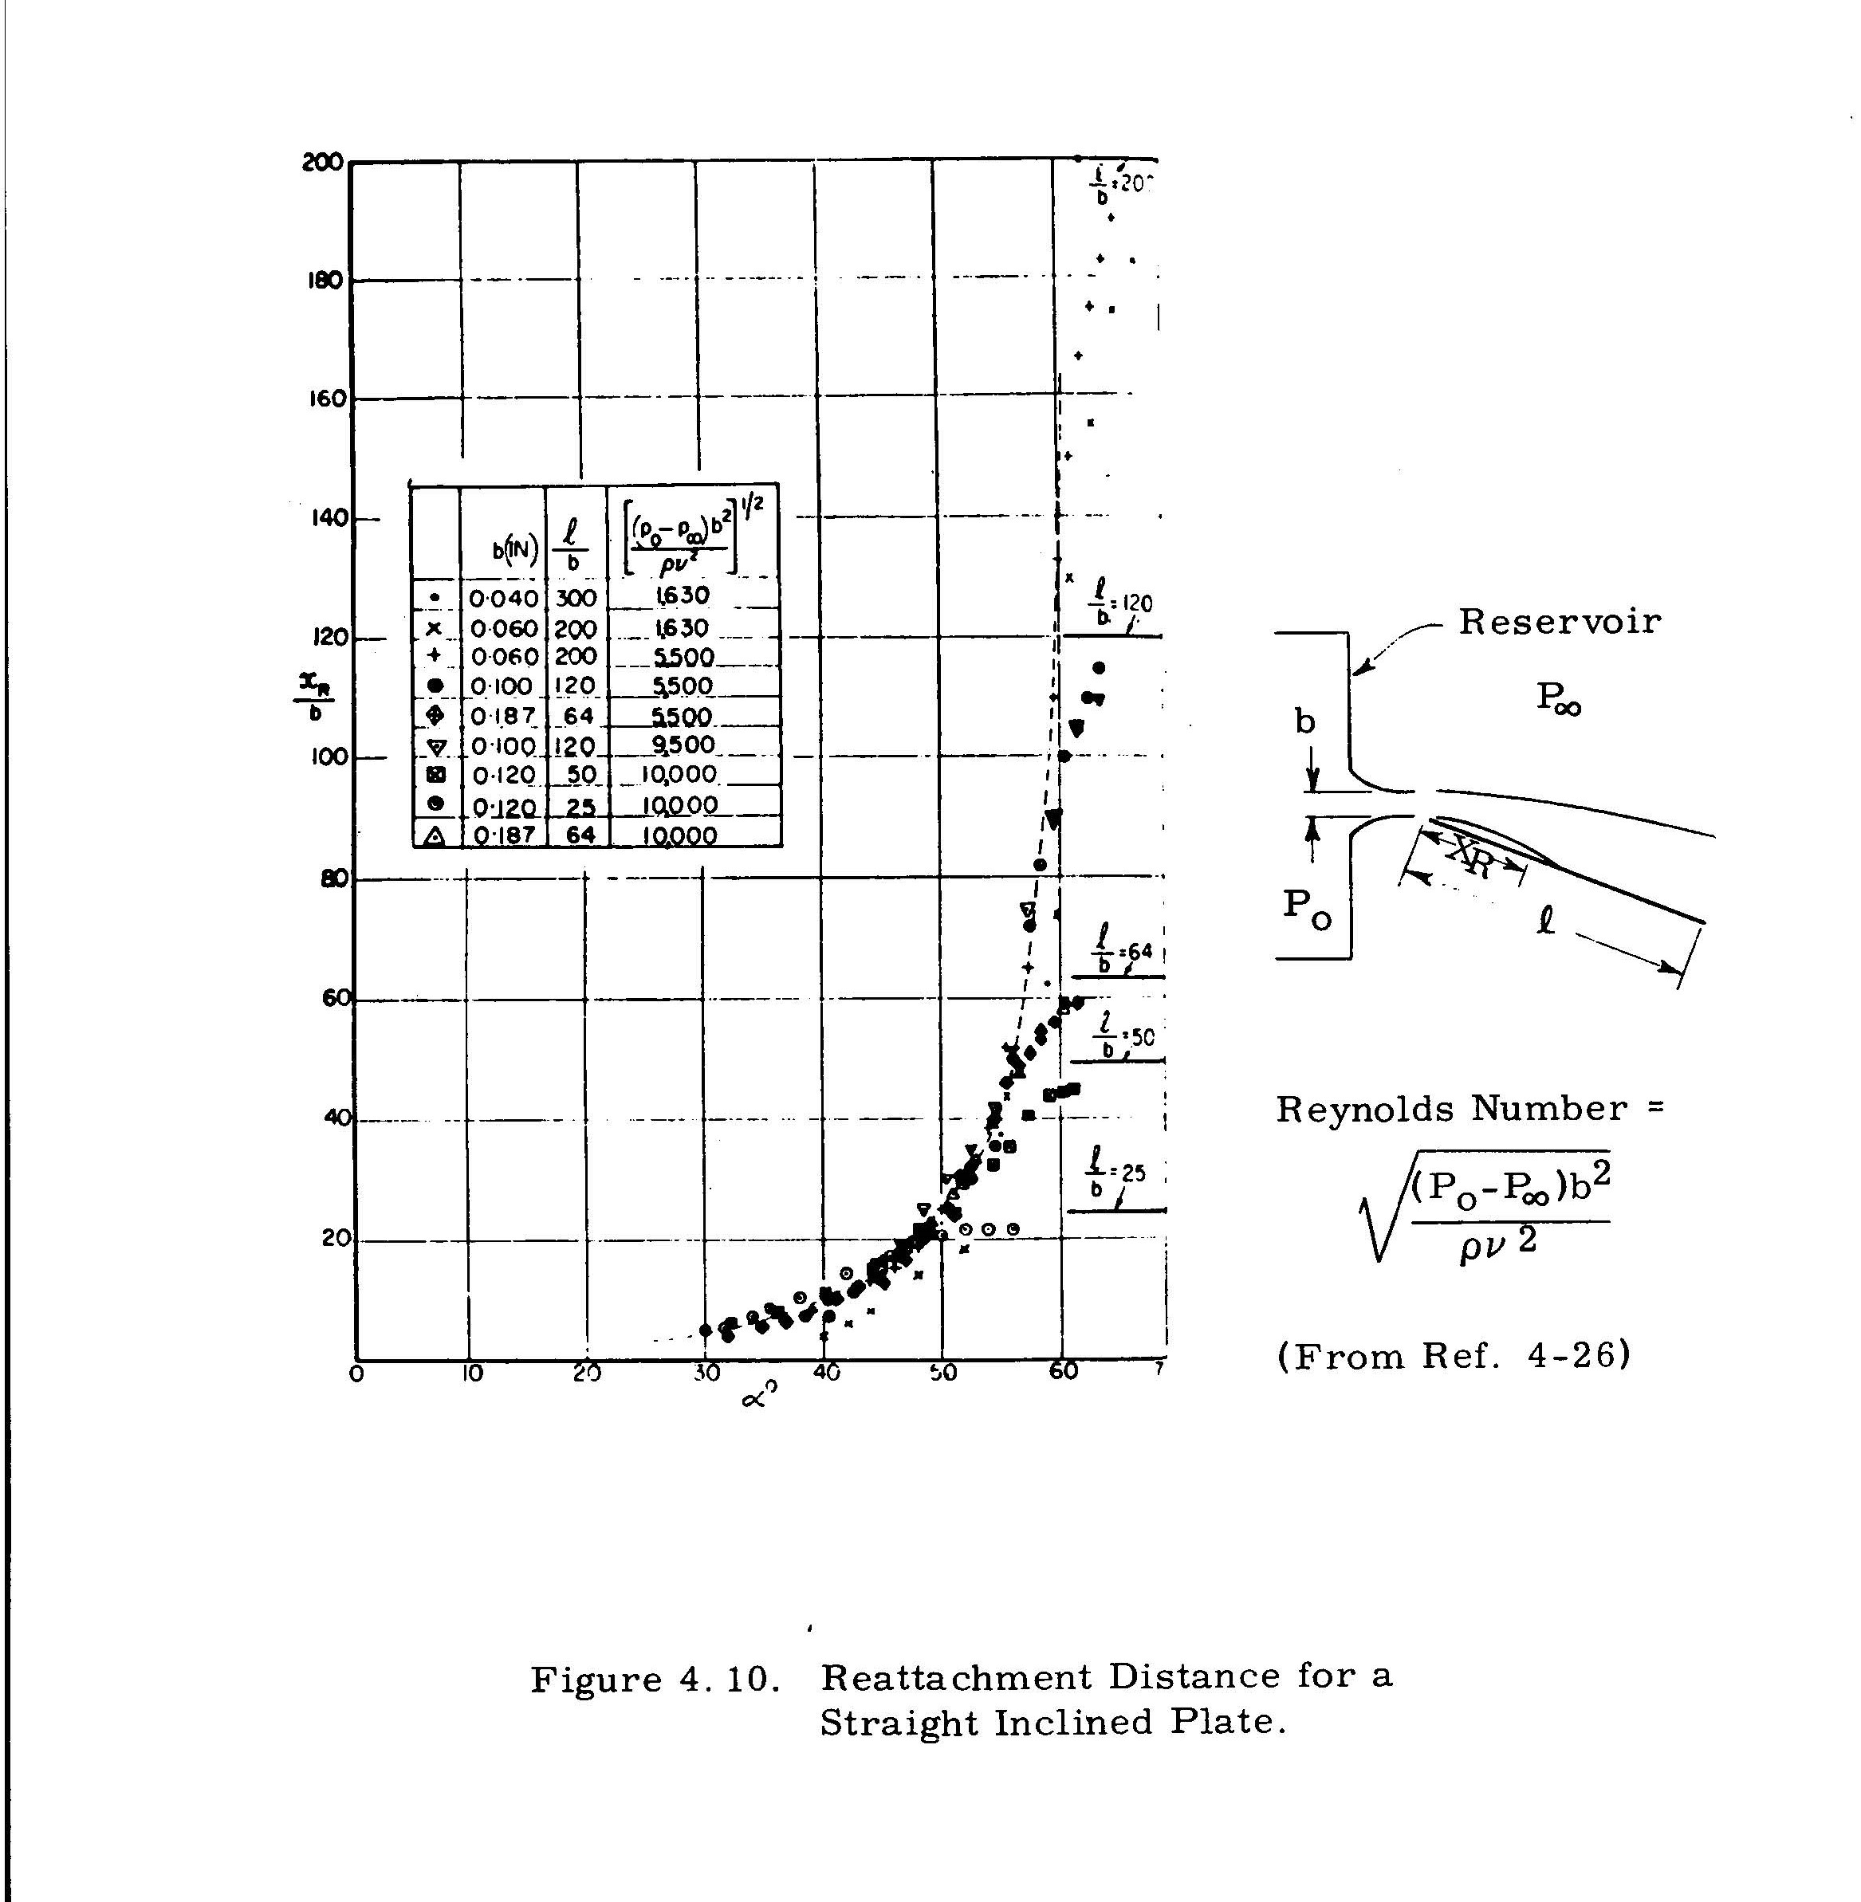
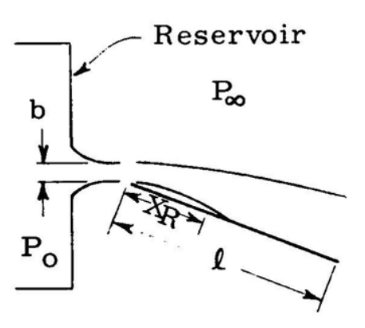
Шаг 1
Расшифровываем исходные данные, определяем размеры установки, рабочее тело, скорость течения прямоугольного потока на выходе из прямоугольного отверстия.
(см файл .pdf с доп объяснениями и расчётами)

Slide 4
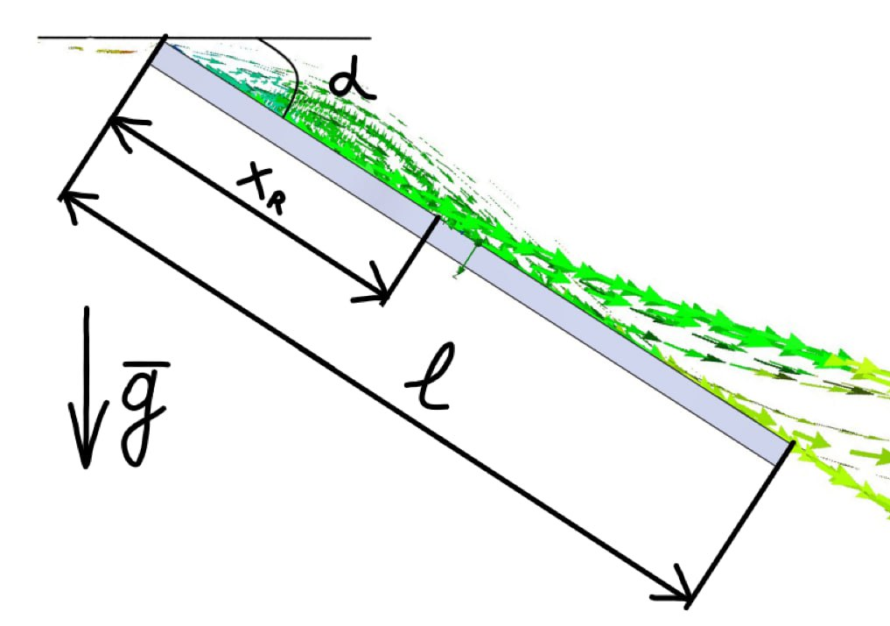
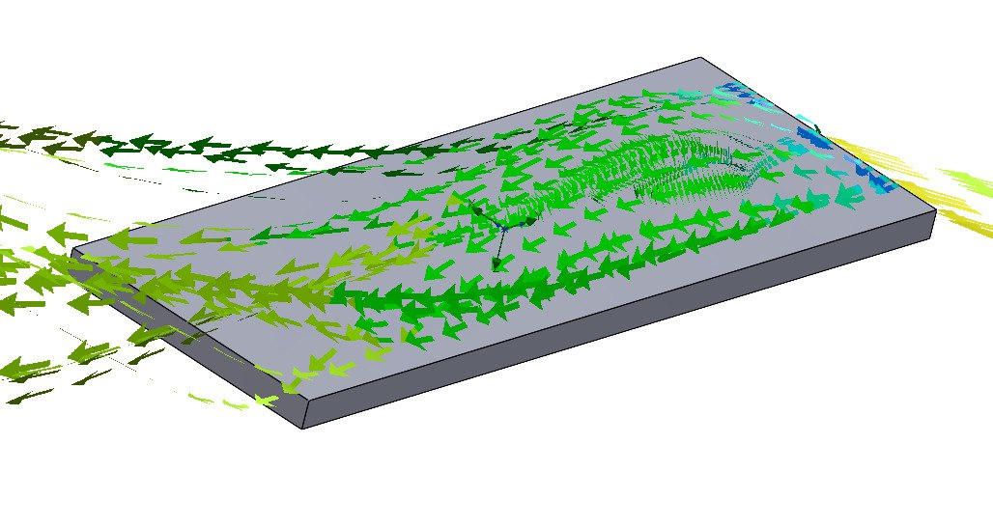
Шаг 2
Моделирование в Solidworks Flow Simulation. Изменение угла атаки «альфа», измерение расстояния Xr, повторение эксперимента нужное число раз и построение графика по точкам для различных соотношений длины пластины L к высоте струи d.

Slide 5
Шаг 2 (дополнение)
На предыдущем слайде описано как получить в солидворкс экспериментальные точки для графика. К сожалению, самих точек мы успели получить слишком мало, но по вышеописанному алгоритму мы ожидаем, что их получится дополучить.

Slide 6
Шаг 3
Сравнение полученных графиков с исходным графиком.

Slide 7
Выводы

